Slide 1
Допинги. Допинги в спорте. Их влияние на организм.
Автор: ученица 9 класса «б»
Петрова Татьяна.
Руководитель: Шипарева Галина Афанасьевна

Slide 2
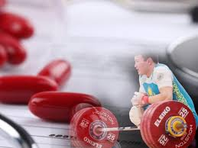
Актуальность
Актуальность: На самом деле, многие люди не знают, что такое допинг или знают, но очень поверхностно, благодаря объявлениям из газет или из новостей по ТВ каналам про скандалы большого спорта.

Slide 3
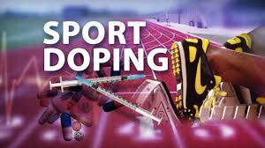
Цель
Цель: Рассмотреть проблему применения допингов в большом спорте и их влияния на организм человека.

Slide 4
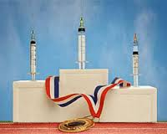
Задачи
Задачи:
1) определить особенности влияния каждой группы допингов на организм человека.
2) рассмотреть каждый из наиболее известных допингов.
стимуляторы
анаболики
диуретики
бета-блокаторы
наркотические анальгетики

Slide 5
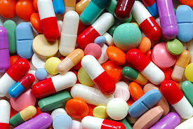
Что такое допинги?
Допинги - это лекарственные препараты, часто употребляемые спортсменами для повышения различных физических качеств: выносливости, работоспособности, сосредоточенности.

Slide 6
История допингов в спорте
Как все начиналось…

Slide 7
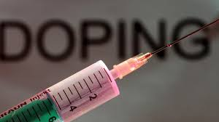
Отдельные группы и виды допингов.
Группы допингов
с точки зрения достигаемого эффекта
с точки зрения их действия на организм спортсмена.

Slide 8
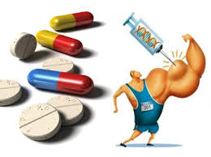
1 способ:
1. первая группа – допинги, которые применяются в период самих соревнований для достаточно кратковременного эффекта. Проводится стимуляция различных «нужных» в этот момент спортсмену качеств.
2. вторая группа допингов принимается длительное время во время тренировочного процесса для набора мышц (массы) спортсменом и для подготовки его организма к максимальным физическим нагрузкам

Slide 9
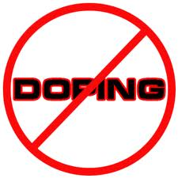
2 способ:
Как правило, допинги (по функциям и действию) делят на 5-7 различных категорий: стимулирующие, анаболические стероиды, обезболивающие (наркотические анальгетики), диуретики и бета–блокаторы; отдельно выделяют «кровяной допинг».

Slide 10
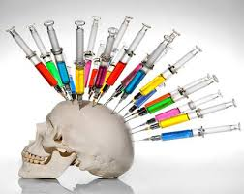
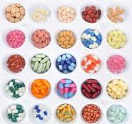
1. Стимуляторы
Стимуляторы - эти допинги проявляют специфический локальный эффект. Они действуют на центральную и периферическую нервные системы и повышающие функциональные возможности организма.

Slide 11
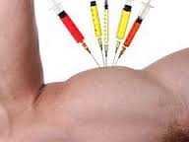
2. Анаболики
Пожалуй, анаболические стероиды – самая распространенная и наиболее применяемая группа допингов. Анаболики – синтетические производные тестостерона (мужского полового гормона). Применение этой группы допингов было вызвано и способностью синтезировать белок, а следовательно это способствует быстрому наращиванию мышечной массы.

Slide 12
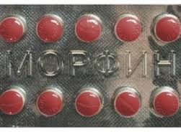
3. Наркотические анальгетики
Обезболивающие или наркотические анальгетики – группа допингов, популярная из-за их анальгезирующего воздействия.

Slide 13
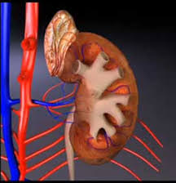
4. Диуретики
Диуретики или мочегонные – группа допингов, используемая для быстрой сгонки веса, для маскировки (выведения из организма) лекарственных препаратов (в том числе анаболиков) и для подчеркивания форм мускулатуры.

Slide 14
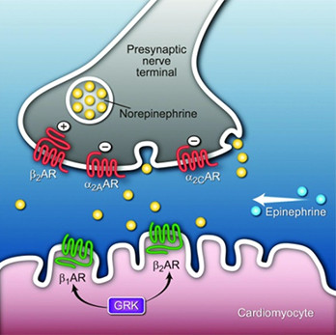
5. Бета-блокаторы
Бета-блокаторы – эти препараты можно с легкостью назвать антагонистами допингов. Так ли это?

Slide 15
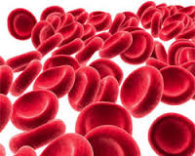
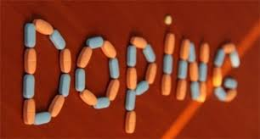
6. «Кровяной допинг»
«Кровяной допинг» – это процедура, при которой спортсмену переливают кровь, либо свою же либо чужую, это не имеет значения. Данная процедура проводится для улучшения качеств спортсмена.

Slide 16
Заключение
Проанализировав источники по моей теме, я пришла к выводу, что группы допингов различаются по принципу воздействия на организм и по достигаемому эффекту. Но независимо от того, какие качества спортсмен желает повысить и к использованию допингов какой группы прибегает, их употребление приводит к побочным эффектам в виде нарушения деятельности внутренних органов и обмена веществ, возникновения зависимости, психических расстройств и др. вплоть до смертельного исхода.

Slide 17
Спасибо за внимание

